Slide 1
Toán

Slide 2
Ôn và khởi động

Slide 4
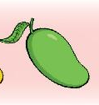
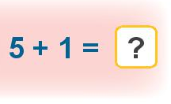
6
6
6

Slide 5
6
6

Slide 6
1 + 1 = 2
1 + 2 = 3
1 + 5 = 6
2 + 1 = 3
1 + 2 = 3
2 + 3 = 4
3 + 1 = 4
1 + 4 = 5
4 + 2 = 6

Slide 7
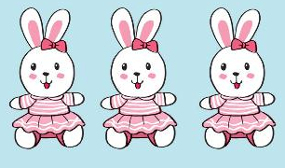
3
6

Slide 8
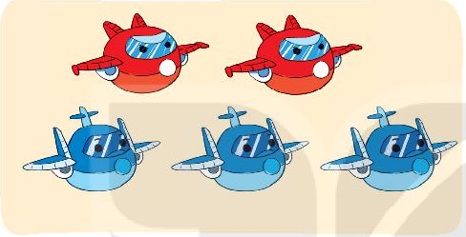
3
3

Slide 9
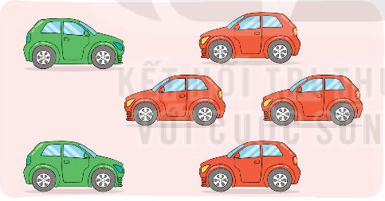
2
6

Slide 10
1
2
2
1

Slide 11
Củng cố
- GV củng cố lại bài
- GV nhận xét tiết học
- Dặn dò

